Slide 1
FitTrack

Slide 2
Анализ брифа
Цель и Аудитория: Стартап «FitTrack», запуск лендинга для предзаказов. Целевая группа — активные люди 18–40 лет.
Архитектура (6 экранов): От темного Hero-экрана «Твой фитнес на запястье» к форме заказа и футеру.
Технический процесс: HTML5 + кастомный CSS + БЭМ-нотация.
Контент и акценты: Фокус на характеристики и на оформление предзаказа смарт-часов.

Slide 3
Задачи на разработку
1. Создание макета figma
Дополнить тремя экранами исходный макет
2. Сборка сайта
Написать основу для 6 экранов
Добавить тексты, картинки и логотип
3. Красота и удобство
Добавить анимации и стили
4. Финал
Проверить работу в Chrome, Yandex, Firefox

Slide 4


Макет в Figma

Slide 5
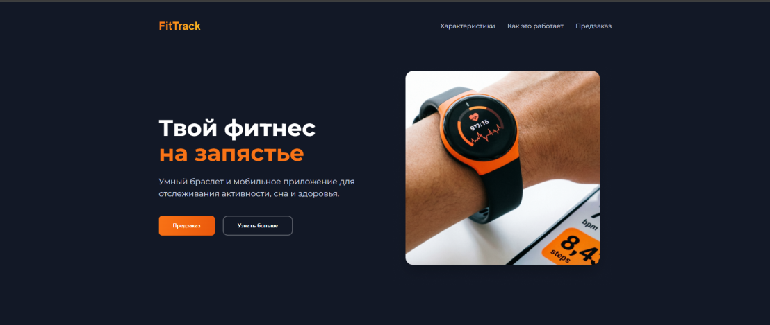
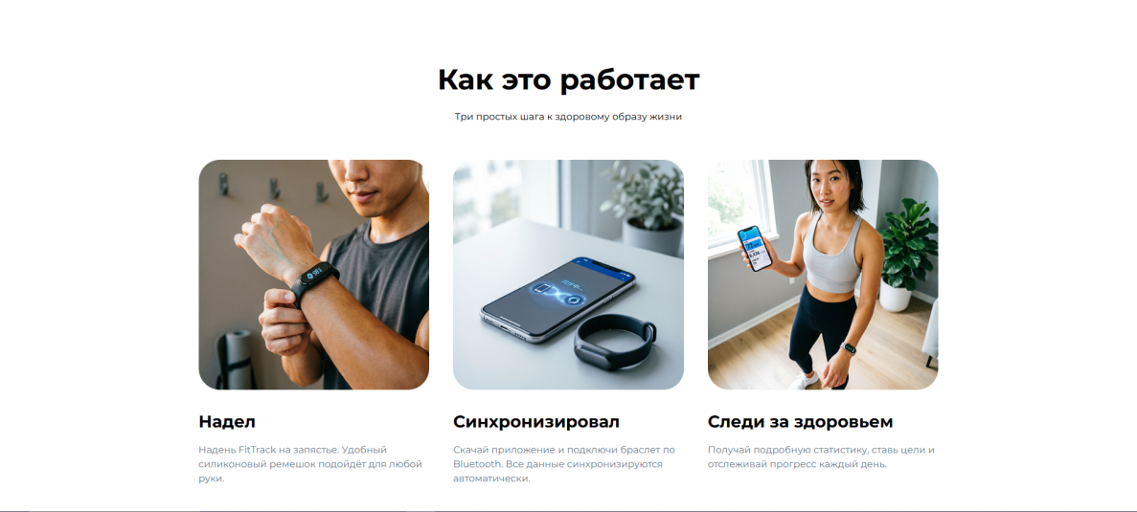
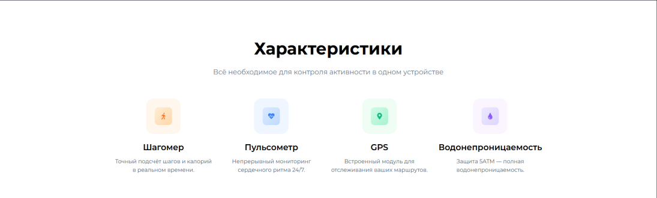
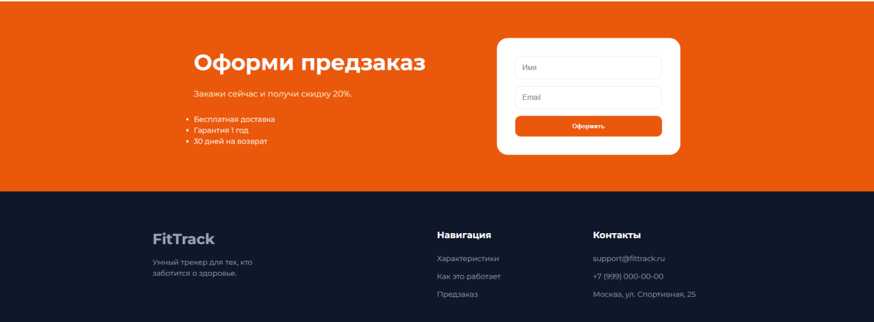
Скриншоты сайта

Slide 6

Адаптивность
Адаптивности нет(

Slide 7

Анимация
Сделана анимация кнопок:
«Предзаказ» и «Узнать больше» на первом блоке
При наведении формы
При нажатии кнопки «Оформить»

Slide 8
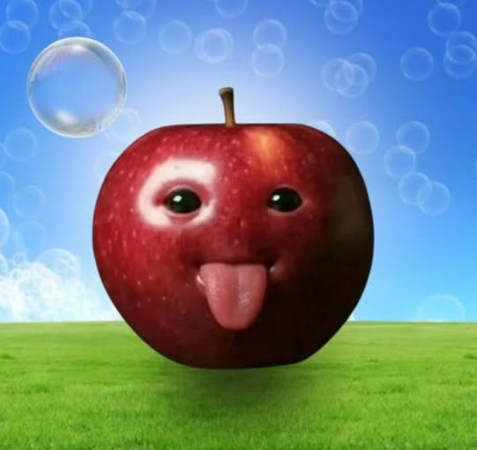
Я горжусь своей работой, потому что
Потому что сделала то, что смогла, но сделала качественно (надеюсь)

Slide 9
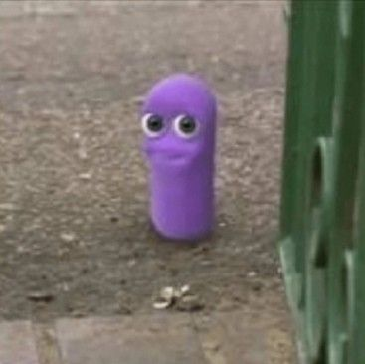
У меня получилось
Создать крутой макет в фигме
И сделать по макету сайт

Slide 10

Были сложности
Были сложности в стилях и самом css

Slide 11
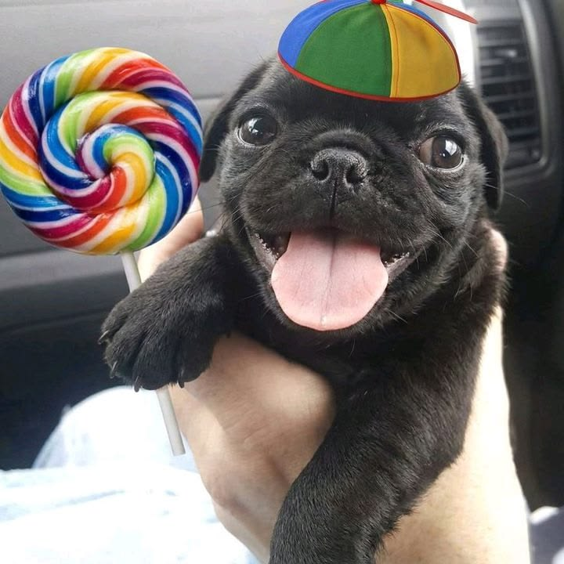
Что-то свое , о чем хотите сказать
Мне понравилась эта работа над проектом,
было очень увлекательно самой писать код
и смотреть на результат

